Slide 1
Les accidents avec les produits chimiques ménagers
Dr. Geert Verstegen
Centre Antipoisons
Conférence de presse “Reconnaitre les symboles peut sauver des vies”
17 juin 2015, Bruxelles

Slide 2
Nombre d’appels*
Total: 54.206
Appels cas d’exposition produit 45.202 (83,4%)
Dont:
Appels exposition produit ménager 11.538 (25,5%)
*Chiffres de 2014

Slide 3
Victimes

Slide 4
Circonstances
 | Adultes | Enfants
Accident | 92,2% | 99,5%
Volontaire (suicide, abus,…) | 7,0% | 0,4%
Inconnue | 0,8% | 0,1%

Slide 5
Voie d’exposition
 | Adultes | Enfants
Ingestion, mise en bouche | 46,0% | 85,9 %
Inhalation | 25,4% | 2,2 %
Peau | 14,5% | 3,9 %
Yeux | 10,4% | 3,9 %
Autre | 0,9% | 0,5%
Plusieurs voies | 2,8% | 3,6 %
Enfants le plus souvent exposés par voie orale = comportement d’exploration
Adultes exposition par différentes voies = erreurs de manipulation
Fréquents accidents par ingestion chez l’adulte =
transvasement dans des bouteilles à boisson, tasses, verres,…

Slide 6
Points d’attention
Produits mordants (= corrosifs ou caustiques)
Hypochlorite (Eau de Javel)
Capsules de lessives

Slide 7
Produits corrosifs
Définition = produits qui attaquent les tissus humains
Brûlures importantes de la peau, des yeux et du tube digestif
Principaux exemples
Déboucheurs
Soude caustique
Esprit de sel
Détartrants puissants
De nombreux produits pour piscine
Dégraissants pour four, hotte, gril, barbecue

Slide 8
Produits corrosifs
± 1000 cas d’intoxications domestiques par an
25% enfants
75% adultes
45% peau: pas de vêtement de protection
32% yeux: pas de lunettes de protection
21% ingestion : transvasement !!
Précautions:
Lunettes de protection + port de gants
Tenir les enfants hors de portée
En cas d’accident : rincer le plus rapidement possible +++

Slide 9
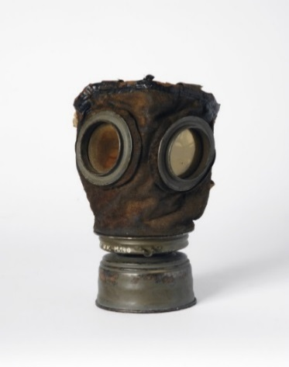
Hypochlorite (Eau de Javel)
Eau de Javel, produits pour WC,…
11% de toutes les intoxications par produits d’entretien
1258 appels en 2014 (3,4 / jour)
Exposition par inhalation (± 500)
60 % sont la conséquence d’un mélange avec un autre produit
Ammoniaque
Pour la plupart des acides (détartrant, vinaigre, esprit de sel, certains déboucheurs)
Gaz chlore = agressif pour les voies respiratoires !!!

Slide 10
Hypochlorite – lire l’étiquette !
EUH206 “Attention ! Ne pas utiliser en combinaison avec d’autres produits. Peut libérer des gaz dangereux (chlore)."

Slide 11
Capsules de lessive
Confondues avec des bonbons
Libèrent leur contenu en cas d’ingestion /risque de fausse déglutition
Vomissements, douleurs abdominales,…
Danger pour les voies respiratoires !

Slide 12
Capsules de lessive
Accidents ̴̴ capsules de lessive
Conserver hors de portée des enfants !

Slide 13
Capsules de lessive
Notes:
Des mesures réglementaires ont été prises au niveau européen sous forme d’un ajout d’une section à
l’annexe II, partie 3, du règlement (CE) n° 1272/2008, imposant un emballage extérieur opaque ou foncé,
un conteneur refermable difficile à ouvrir par de jeunes enfants ainsi qu’un emballage soluble contenant
un amérisant incitant à recracher, résistant à une pression de 300 N et conservant son contenu liquide
pendant au moins 30 secondes lorsqu’il est placé dans eau à 20°C.

Slide 14
http://www.centreantipoisons.be/
http://www.antigifcentrum.be/

